Slide 1
Markkinatalous ja kilpailu markkinoilla
(kpl 7)

Slide 2
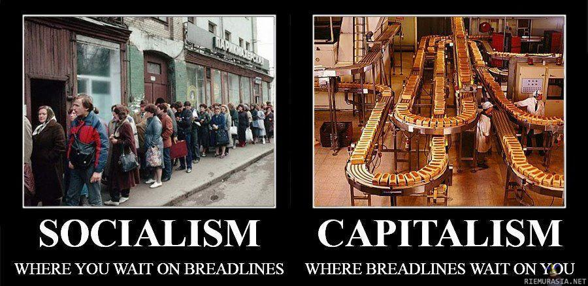
Markkinatalouden tunnuspiirteet
Pääomat yksityisomistuksessa
Elinkeinovapaus -> Yritysten perustamisvapaus ja voitontavoittelu
Kysyntä ja tarjonta määrittävät tuotannon ja hinnat
Vapaa kilpailu
Korkeampi laatu, alhaisemmat hinnat
Erikoistuminen
Karsii kannattamattomat yritykset markkinoilta
Tuotannontekijöistä armoton kilpailu (etenkin noususuhdanteessa)

Slide 3
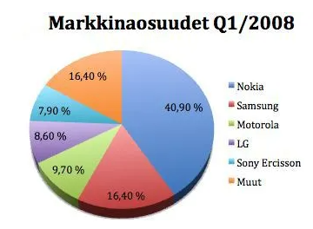
Epätäydellinen kilpailu
Oligopolinen kilpailu
Vain muutama suuryritys hallitsee markkinoita, kaikilla huomattava markkinaosuus
Uusien yritysten tulo vaikeaa esim. väliaikaisen alihinnoittelun vuoksi
Esim. bensiini-, vakuutus ja pankkiala
Äärimuotona laiton kartelli -> Yrityksen sopivat hinnoista ja tuotantomääristä

Slide 4
Monopolistinen kilpailu
Erikois- ja merkkituotteita (mm. brändätyt luksustuotteet) valmistavien yritysten markkinat -> Yrityksillä suurempi hinnoitteluvapaus
Monopoli
Vain yksi yritys markkinoilla -> Suurempi hinnoitteluvapaus
Luonnollinen monopoli syntyy kun yhteiskunnan kriittisiä toimintoja (rautatie- , sähkö-, vesi- ja kaukolämpöverkot) tuotetaan markkinoilla ilman kilpailua

Slide 5
Vapaan kilpailun edistäminen
Valvonnan suuri merkitys (kilpailu- ja kuluttajavirasto sekä EU:n komissio)
suuret yrityskaupat ja fuusiot
määräävän markkina-aseman tarkastelu
julkisten liikelaitosten asema markkinoilla ja julkisten hankintojen sekä palveluiden ulkoistamisen kilpailutuspakko

